Slide 1

第二次阶段性评审
第十组汇报
https://gitee.com/zhishidiannaoka/hahashop
王恩宇 陈君熠 徐嘉 黄自丹
2024年10月24日

Slide 2
CONTENTS
主目录
当前项目进度
项目成果展示
当前迭代期任务
未来工作计划

Slide 3
1
当前项目进度

Slide 4
当前项目进度
升级需求包A总体进度84%
名称 | 权重 | 原因
需求分析 | 15% | -- 需求分析是项目开发的基石，它决定了项目的方向、功能和用户体验。
前端 | 35% | -- 前端是用户与项目交互的直接界面，前端开发的质量和效率直接影响用户体验和项目形象
后端 | 35% | -- 后端是项目的数据处理和逻辑实现部分，它决定了项目的功能实现和性能表现。 -- 后端也将数据库设计囊括其中，所以比前端略高
测试 | 15% | 测试是确保项目质量和稳定性的关键环节。
需求分析
100%
前端
100%
后端
80%
测试
40%

Slide 5
2
当前迭代期任务

Slide 6
当前迭代期任务
需求分析
- 完成人：黄自丹
- 完成时间：10月20日10月23日
点我跳转
后端
- 完成人：陈君熠
- 推进时间：10月18日-10月30日
点我跳转
1
4
前端+API文档撰写
- 完成人：王恩宇
- 完成时间：10月18日-
前端：点我跳转
API文档：点我跳转
数据库+XML撰写
- 完成人：陈君熠+黄自丹
- 完成时间：10月24日-10月30日
数据库：点我跳转
XML：点我跳转
2
5
3
第二次阶段性评审报告文书
- 完成人：黄自丹
- 完成时间：10月23日
点我跳转
6
测试
- 完成人：徐嘉
- 完成时间：10月24日-10月30日
测试文档：点我跳转

Slide 7
3
项目成果物展示

Slide 8
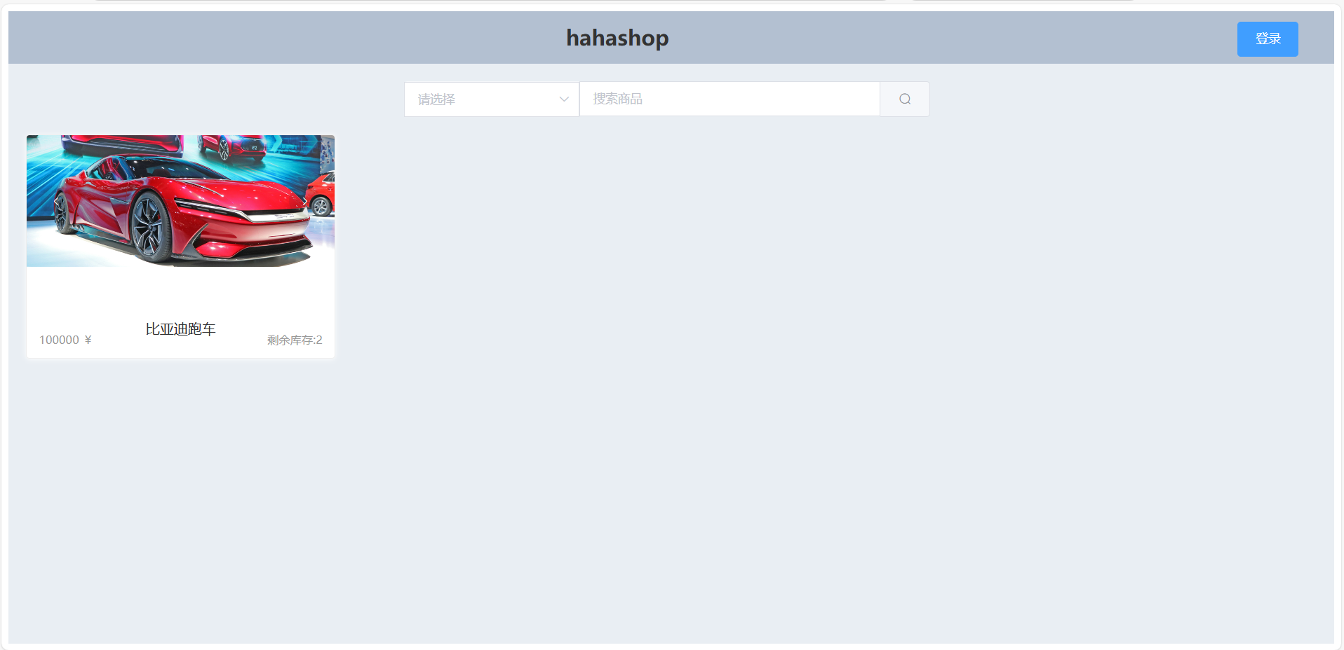
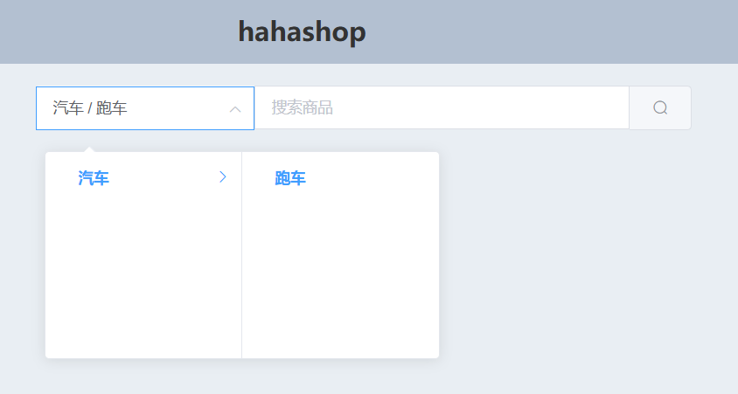
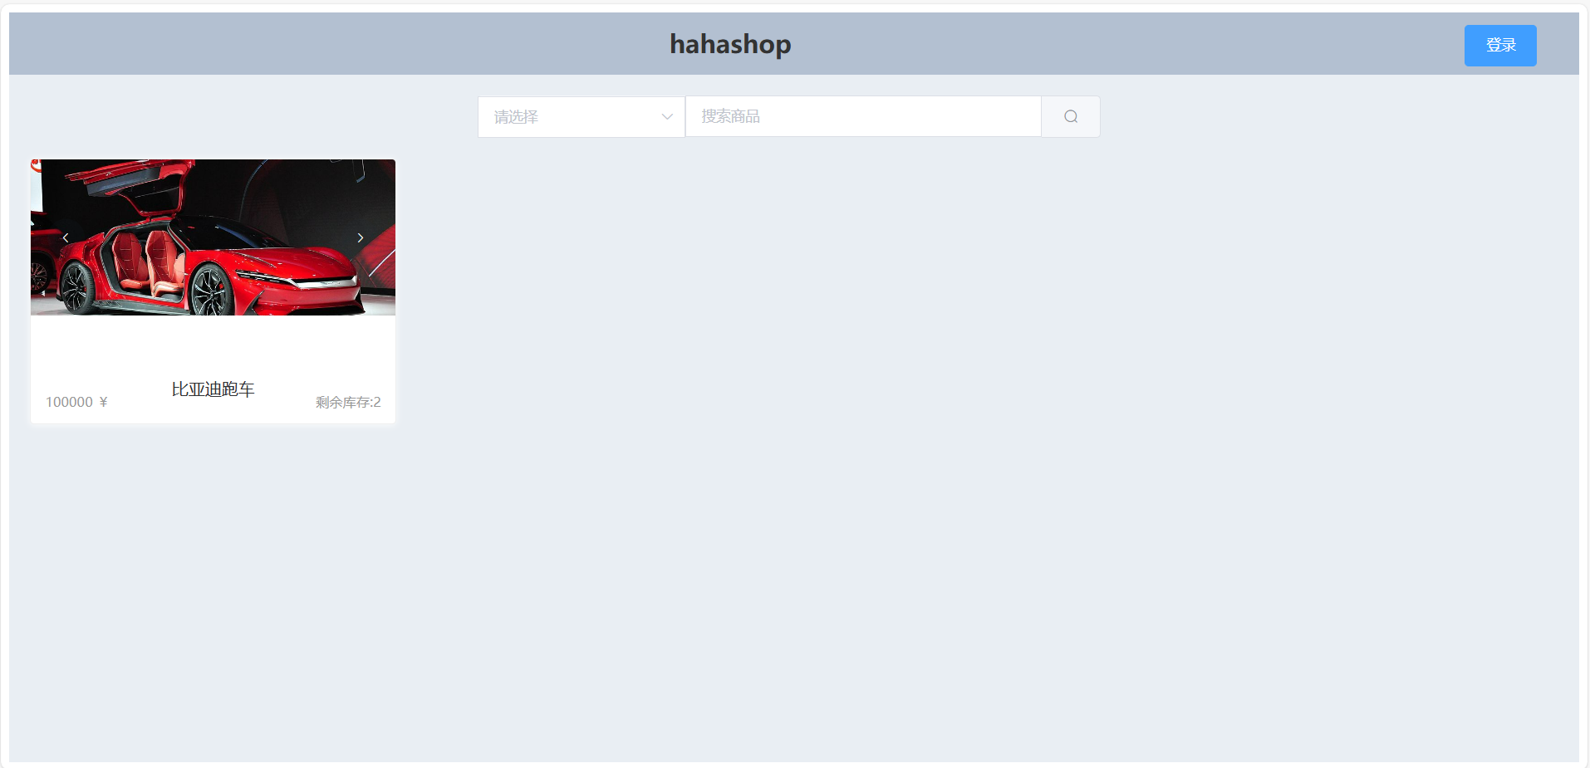
查看商品界面
多张图片轮播
点击这里
出现类别选择以及搜索框

Slide 9
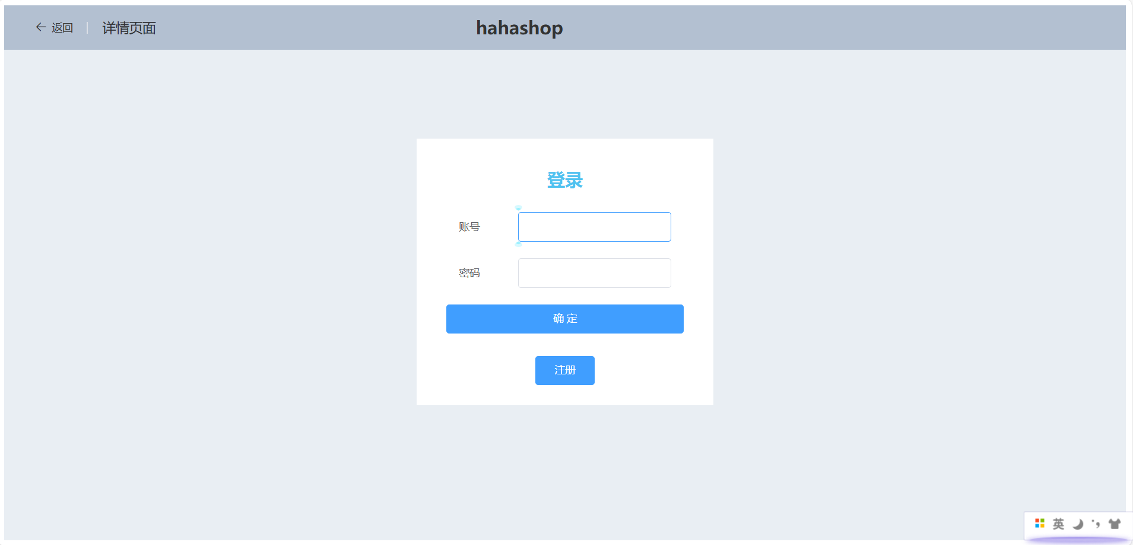
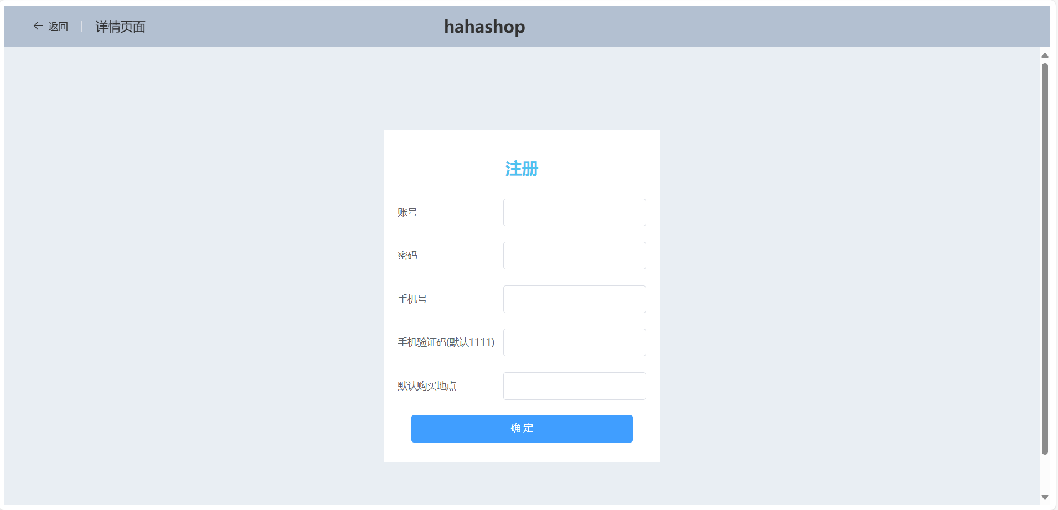
用户注册登录界面
卖家买家登录界面
买家注册界面

Slide 10
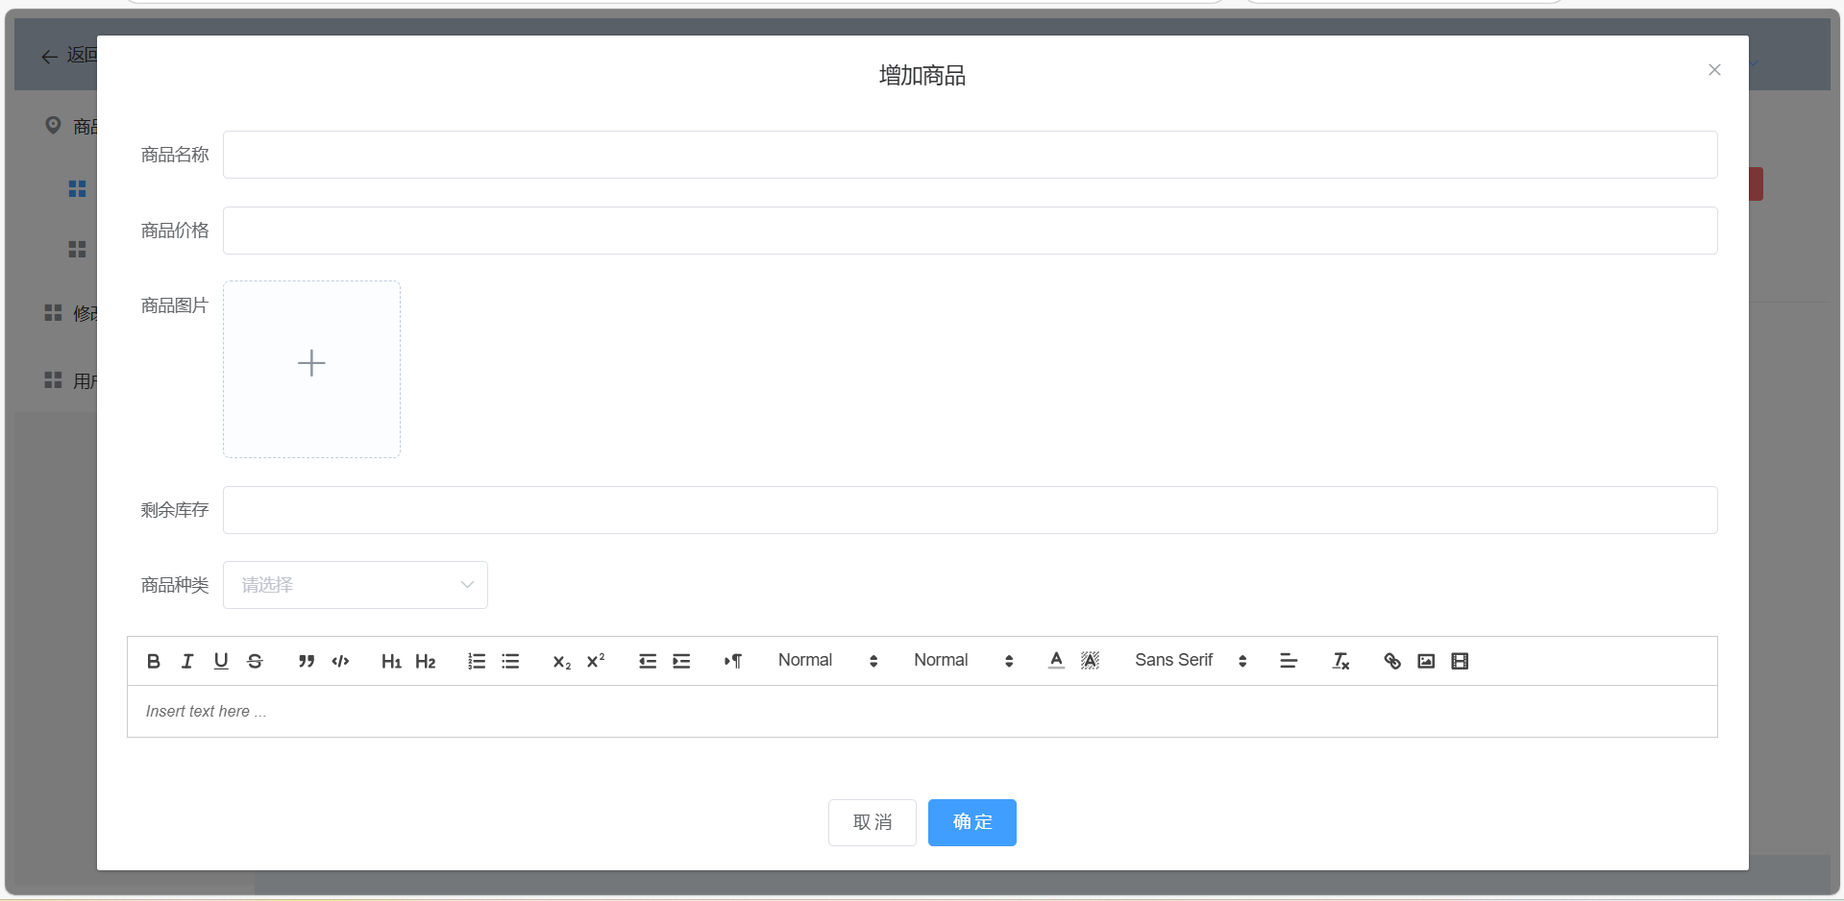
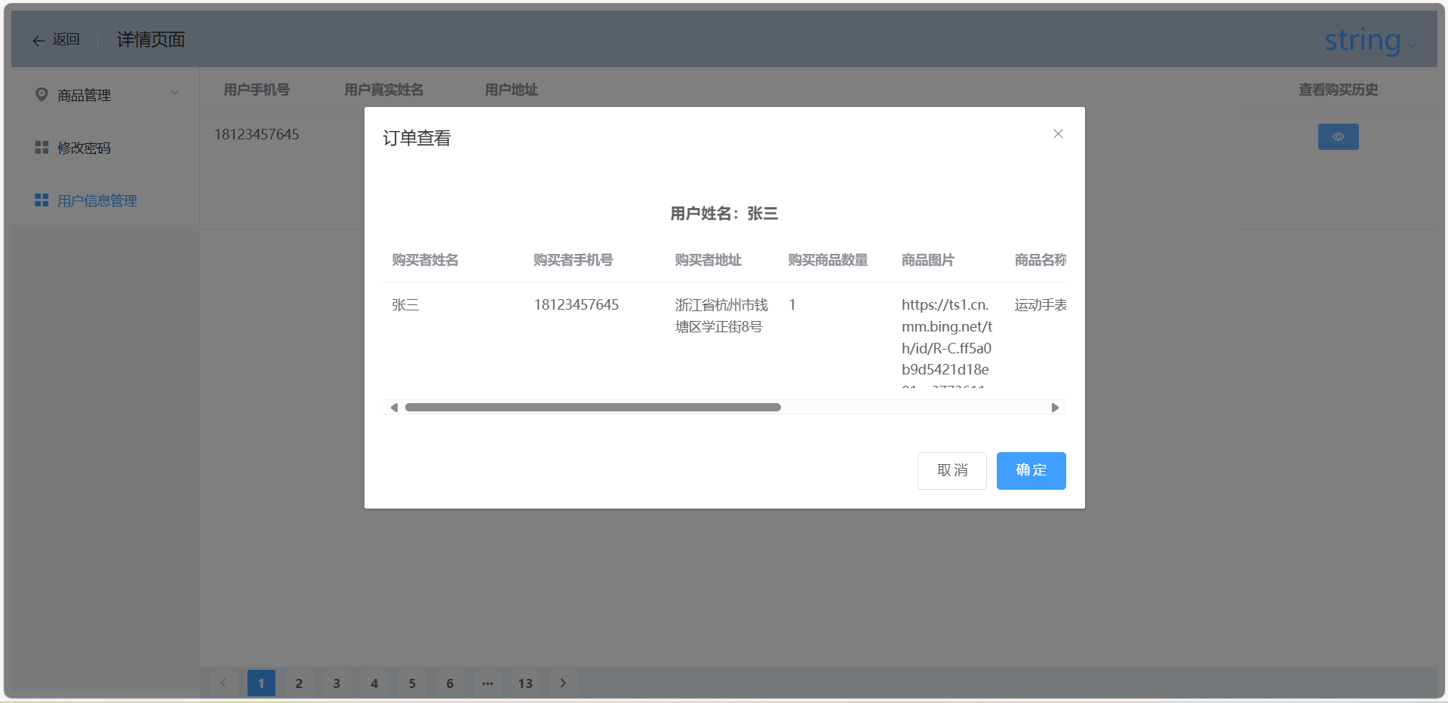
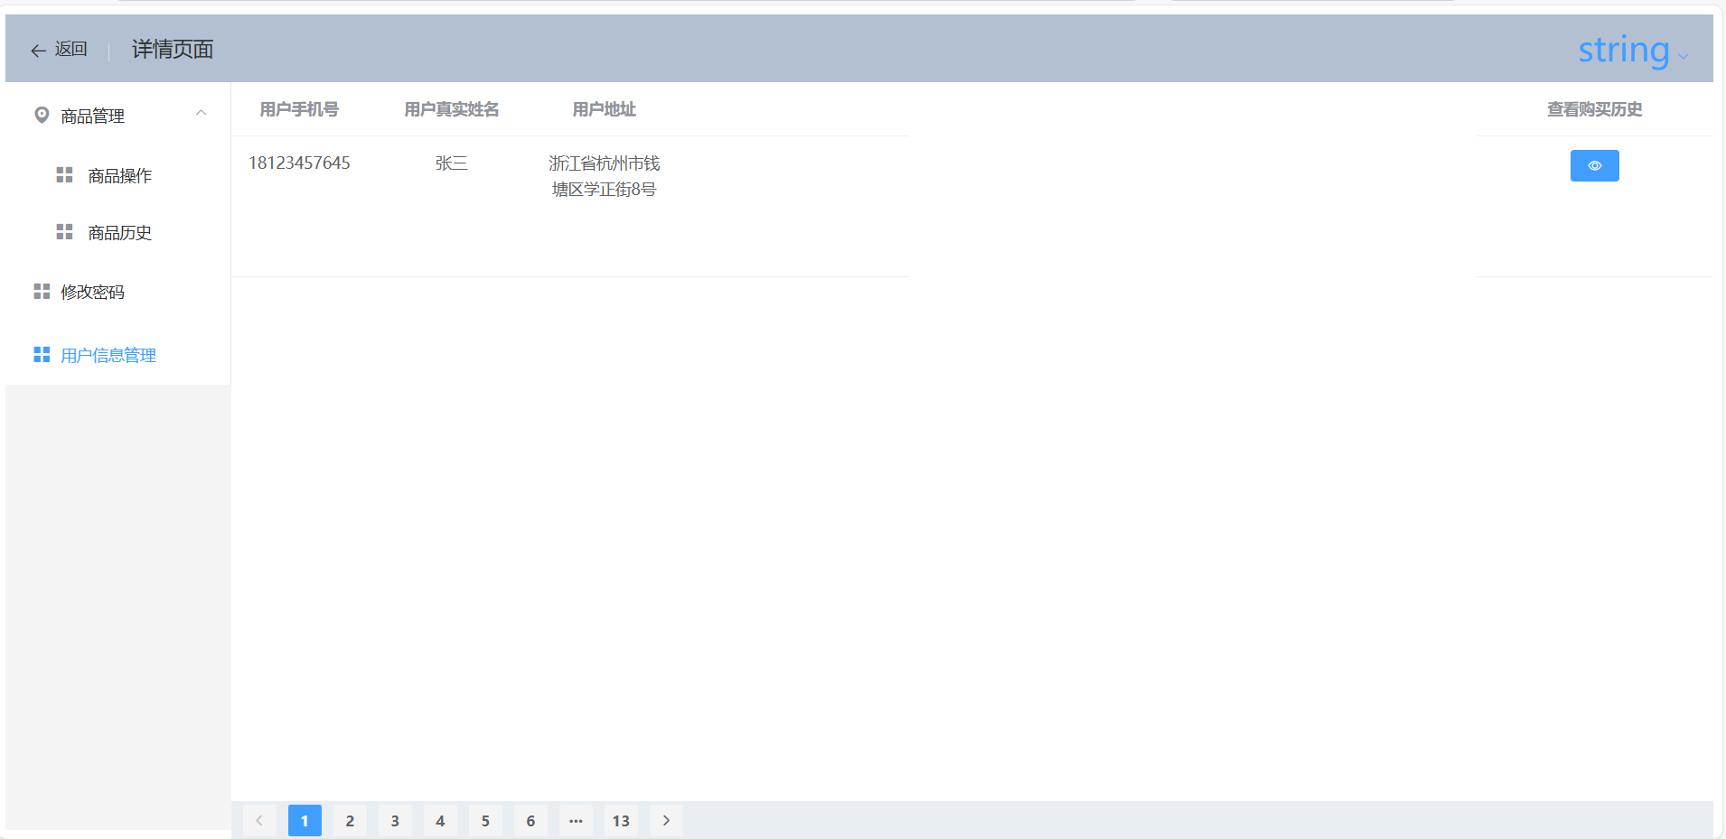
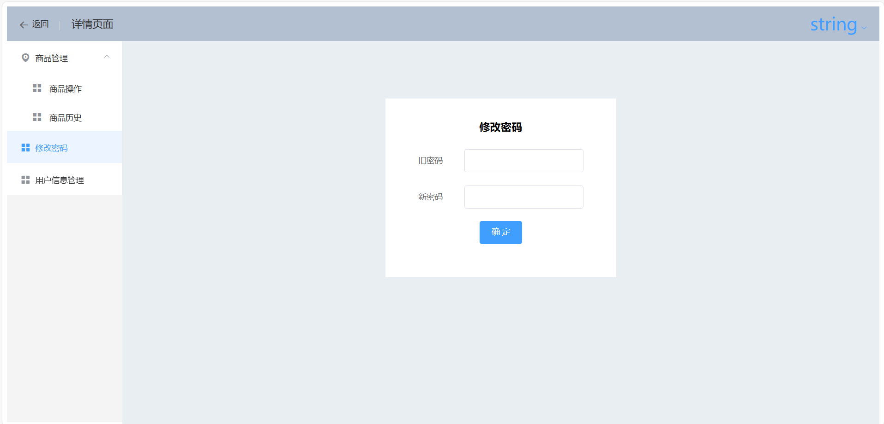
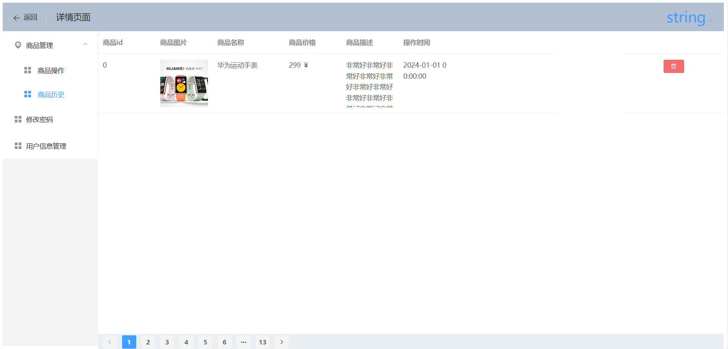
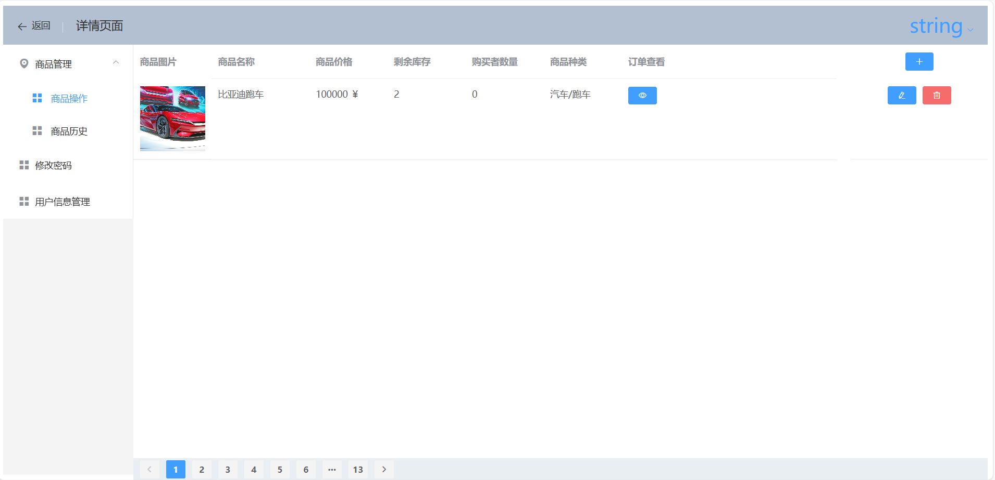
卖家后台系统界面
上传商品界面
查看注册用户信息
修改密码
查看历史商品
操作商品界面
查看该用户的购买记录

Slide 11
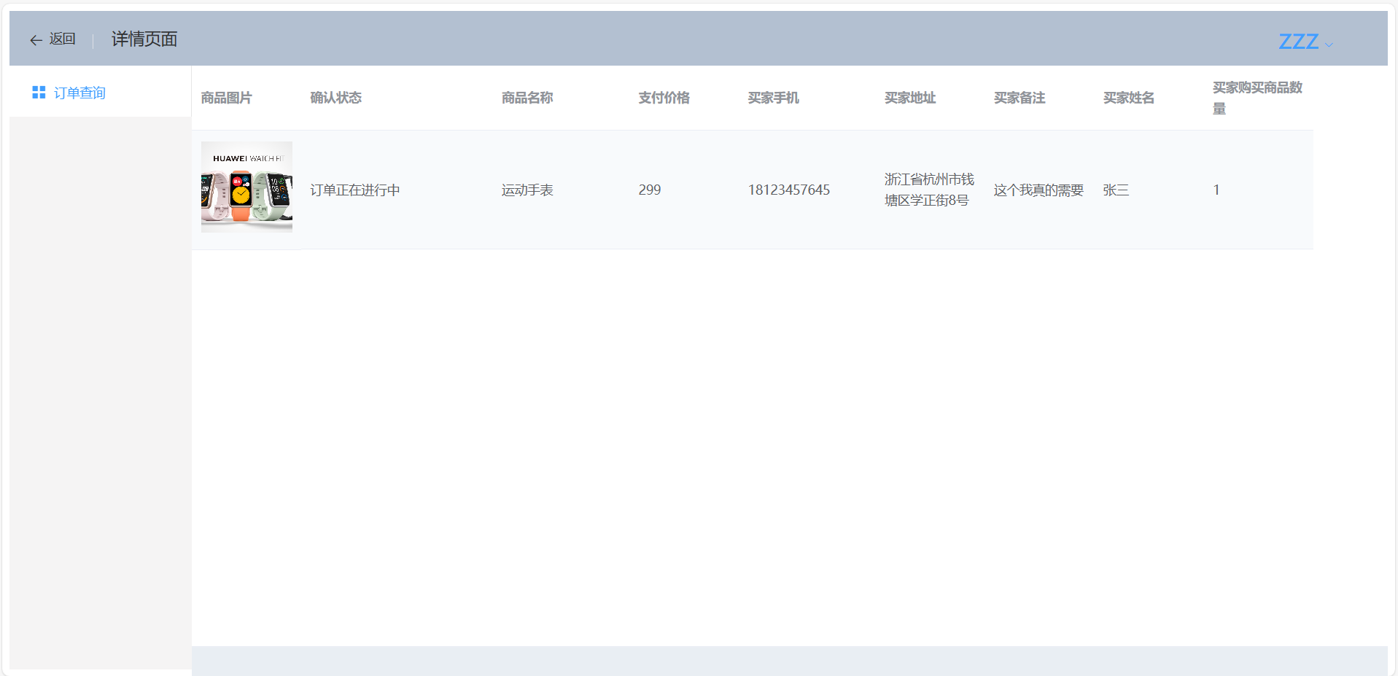
买家个人界面
查看历史订单

Slide 12
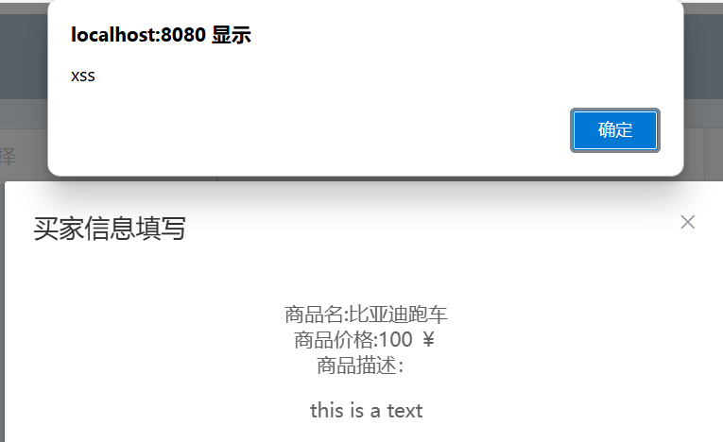
富文本的XSS攻击预防
这次给出的需求包中有”商品描述支持富媒体”，但是富媒体的展示可能会带来被xss攻击的风险
那什么是xss攻击呢，下面我给你们演示一下：
学过js的都知道，富文本渲染时候调用的底层api是
document.getElementById(‘richTextContainer’).innerHTML=richTextContent (vue中只是被v-html封装了而已)
但是在richTextContent并没有对js代码进行过滤，不法分子可以在其中插入一些js代码，比如说
<p onclick=\"alert('xss')\">this is a text</p>
我们来运行一下试试
我们可以看到，点击商品描述的时候成功执行了onclick里面的js方法，这就是xss攻击。
Xss攻击就这？一个alert方法，那也没什么大不了的嘛！
不要小瞧这个alert，如果alert能被执行，那么就可以执行别的函数，比如说通过fetch方法发送你本地的
Token到远端的黑客服务器，这样你的token就会被拿去做坏事了！
这下坏事了，这可如何是好？

Slide 13

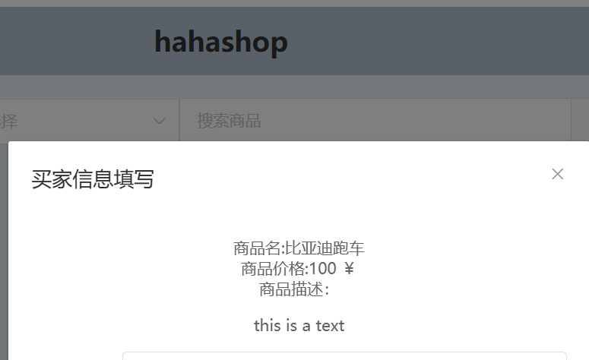
富文本的XSS攻击预防
好在有万能的谷歌，一搜索发现先人已经给我们造好轮子帮我们应付xss攻击，我们直接拿来用就可以了。
Npm安装完对应的包之后，使用如下方法导入净化富文本的工具
然后我们无论怎么点击，都不会那段js代码了，O(∩_∩)O
这是因为这个工具它会把js代码都给去掉，只留下合法的
标签语言

Slide 14
买家卖家权限控制
这次需求包中还有一条，“允许客户自由注册，包括用户名、密码、电话、默认交易地点”
还有一条，“客户登录后可以查看历史下单记录”
这下好了，有买家，也有卖家，就意味着需要做权限控制了，这里呢有两种实现的思路
第一种最简单：用户在前端选择自己的身份，然后访问不同的接口，查不同的表
选择买家
买家登录接口
访问买家表
返回相关数据
选择卖家
卖家登录接口
访问卖家表
这样做呢是有优点的，比如说买家卖家分成不同的接口不同的表，隔离性会比较好，安全性比较高

Slide 15

买家卖家权限控制
但这样子实现不利于扩展，你想想，如果未来加入了更多的角色的权限，要引入管理员之类的，那是不是得为管理员再做一个接口，再单独开一张表，这样子项目的可扩展性就会比较差
所以我们项目没有选择这一种实现方式，而是选择了另外一种思路
你是买家！
返回带有买家权限的token，加载买家界面
输入账号密码
统一登录接口
你是卖家
返回带有卖家权限的token，并且加载卖家界面
据我所知，我们学校的教务管理系统用的也是用的这种方式区分的老师和学生

Slide 16
4
未来工作计划

Slide 17
未来工作计划
THE Scenery DESIGN
一、前端
- 美化前端页面
完成人：王恩宇
二、后端
- 代码结构优化；XML映射文件适配方面解耦，同时提高复用性；修改bug和功能完整性检查补充
- 完成图片存取功能
完成人：陈君熠
三、测试
- 完成升级需求A剩下的功能测试
- 撰写测试文档和缺陷文档，以及相关代码
完成人：徐嘉

Slide 18
第十组汇报
谢谢您的观看!
王恩宇 黄自丹
2024.10.24

